Slide 1
热传导方程的差分法
一维显格式
一维隐格式
定解条件的处理
二维问题的格式

Slide 2
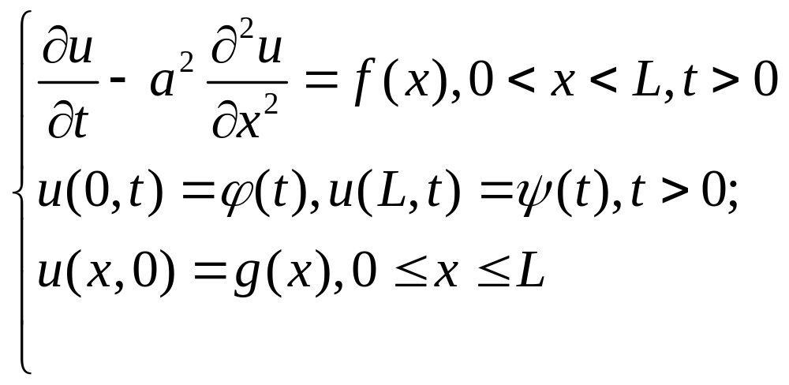
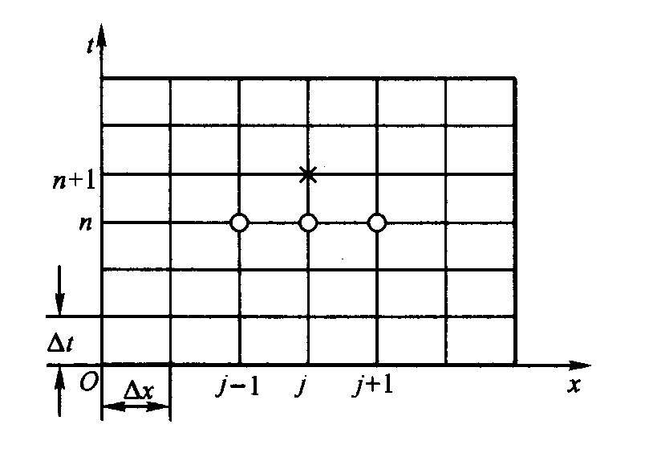
一、显式格式

Slide 3
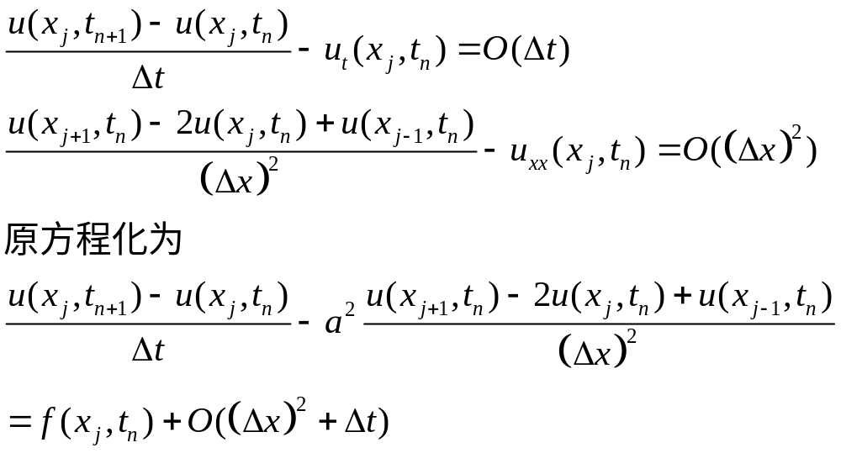
一阶、二阶导数的离散

Slide 4
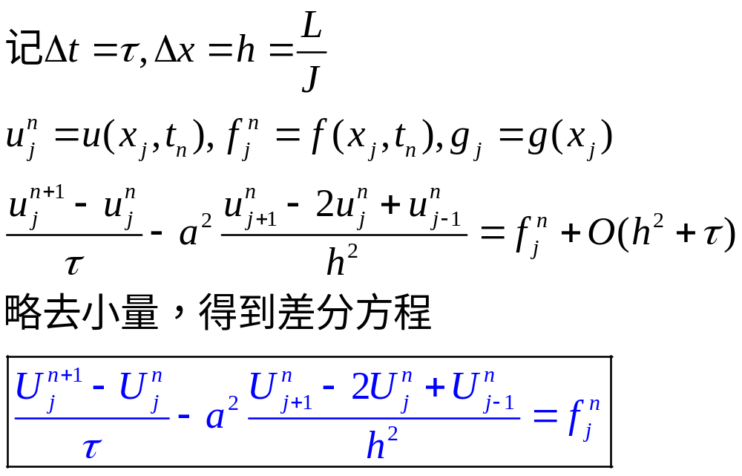

Slide 5
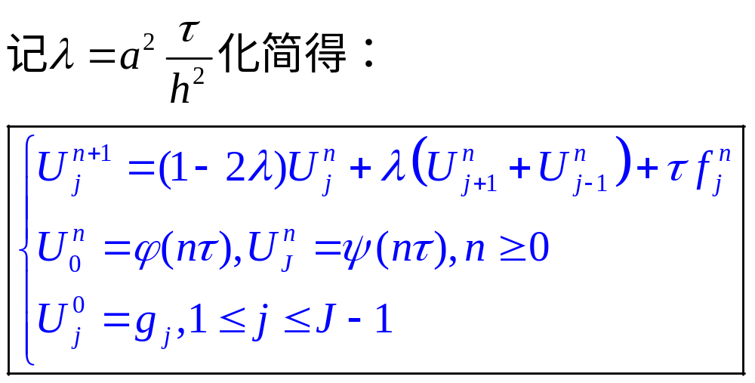
二层差分格式
显式格式
可逐层求解

Slide 6
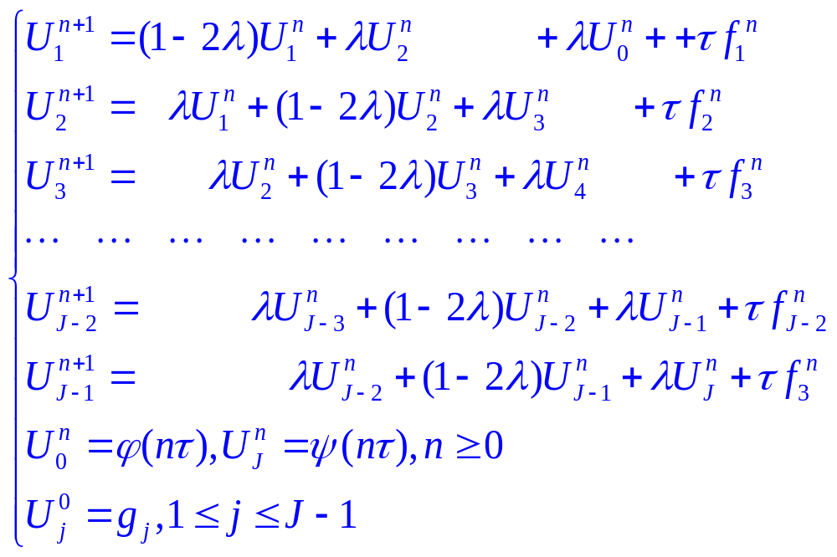

Slide 7
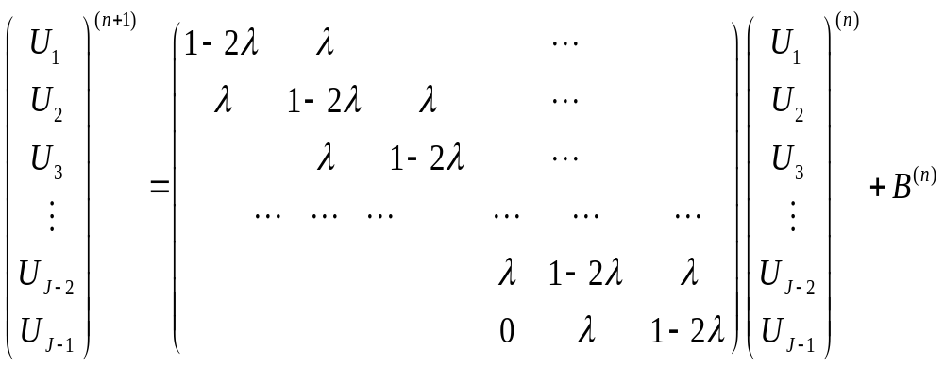
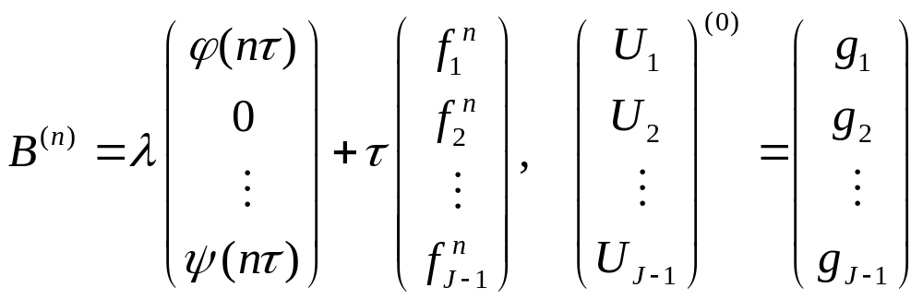

Slide 8
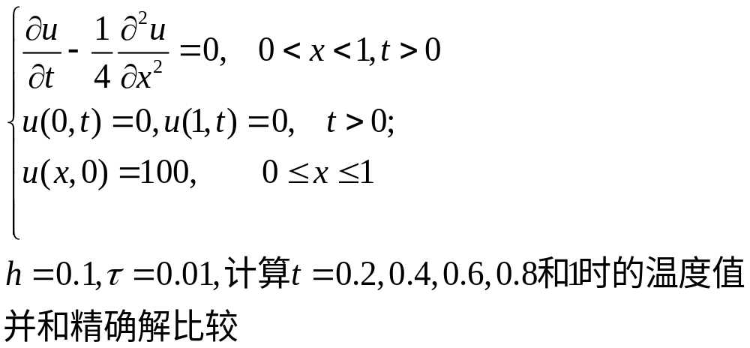
例一

Slide 9
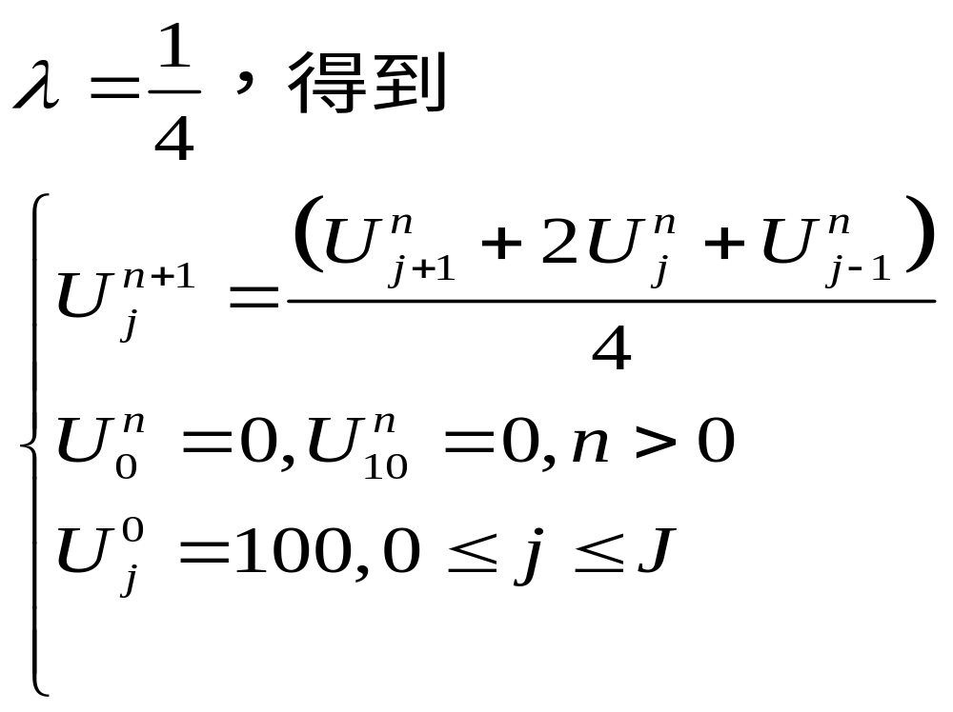
解答

Slide 10
数值解
t/x | 0 | 0.1 | 0.2 | 0.3 | 0.4 | 0.5 | 0.6 | 0.7 | 0.8 | 0.9 | 1
0 | 100 | 100 | 100 | 100 | 100 | 100 | 100 | 100 | 100 | 100 | 100
0.01 | 0 | 100 | 100 | 100 | 100 | 100 | 100 | 100 | 100 | 100 | 0
0.02 | 0 | 75 | 100 | 100 | 100 | 100 | 100 | 100 | 100 | 75 | 0
0.03 | 0 | 62 | 94 | 100 | 100 | 100 | 100 | 100 | 94 | 62 | 0

Slide 11
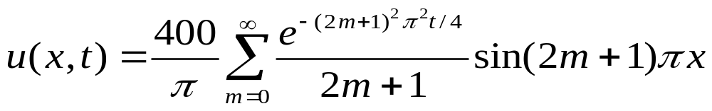
精确解

Slide 12
数值解与精确解比较
数值解与精确解比较
t\x | 0 | 0.1 | 0.2 | 0.3 | 0.4 | 0.5 | 0.6 | 0.7 | 0.8 | 0.9 | 1
0.2 | 0 0 | 25 24 | 47 46 | 64 63 | 75 74 | 78 77 | 75 74 | 64 63 | 47 46 | 25 24 | 0 0
0.4 | 0 0 | 15 15 | 28 28 | 39 38 | 46 45 | 48 47 | 46 45 | 39 38 | 28 28 | 15 15 | 0 0
0.6 | 0 0 | 9 9 | 17 17 | 24 23 | 28 28 | 29 29 | 28 28 | 24 23 | 17 17 | 9 9 | 0 0
0.8 | 0 0 | 6 5 | 10 10 | 14 14 | 17 17 | 18 18 | 17 17 | 14 14 | 10 10 | 6 5 | 0 0
1 | 0 0 | 3 3 | 6 6 | 9 9 | 10 10 | 11 11 | 10 10 | 9 9 | 6 6 | 3 3 | 0 0

Slide 13
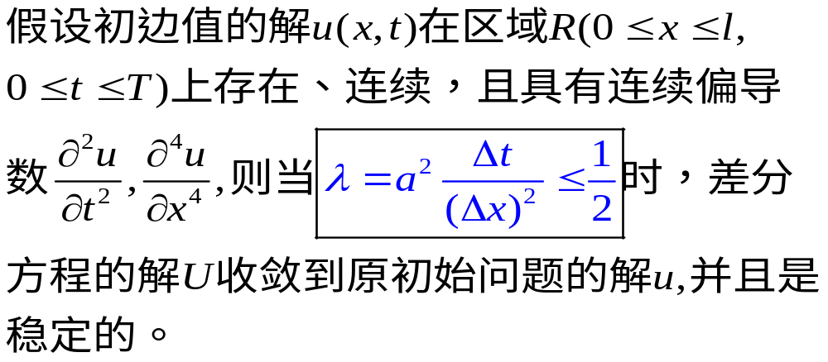
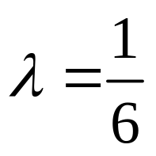
算法的收敛性和稳定性
可以证明: 为最优选择!

Slide 14
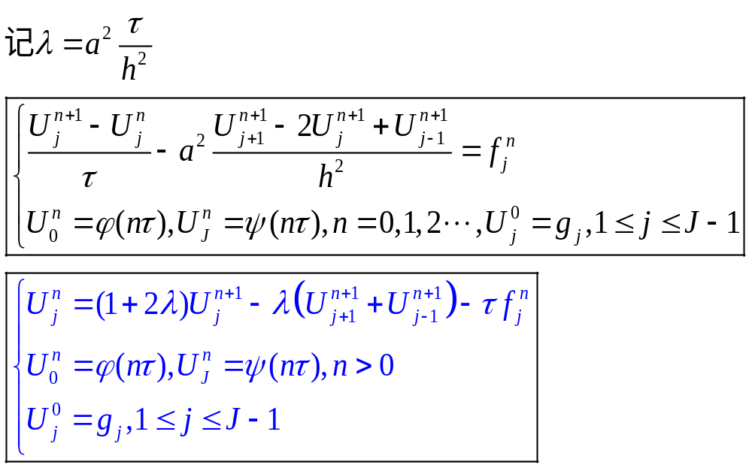
二、隐式差分格式

Slide 15
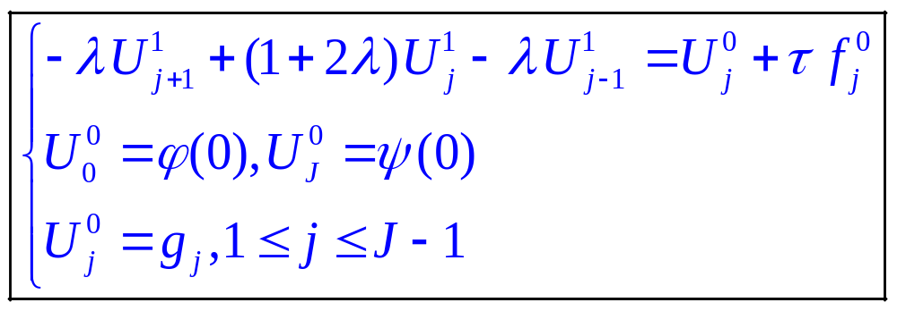
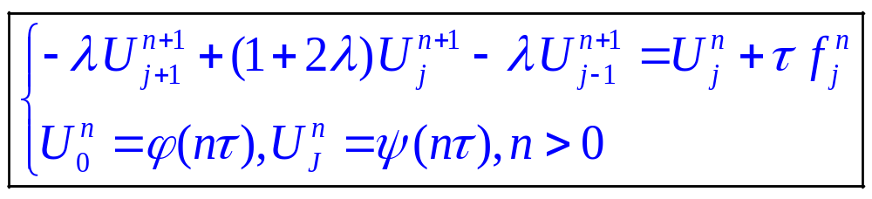

隐式格式也是按 t 增加的方向求解,但不能象显式格式那样直接得到!
无须对 加条件, 隐格式是无条件稳定的!

Slide 16
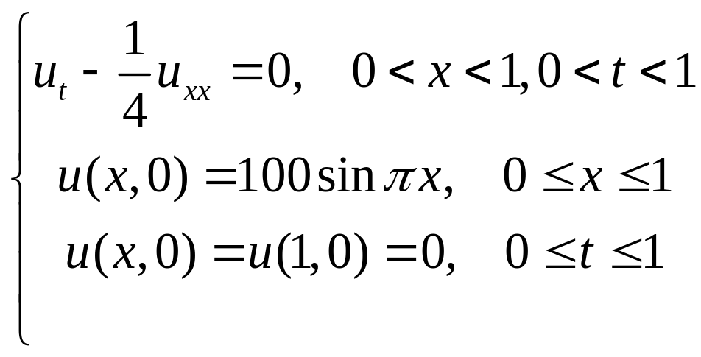
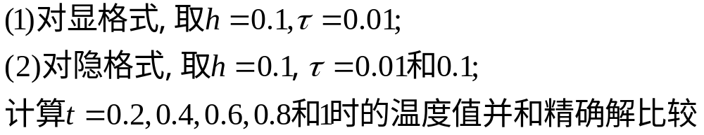
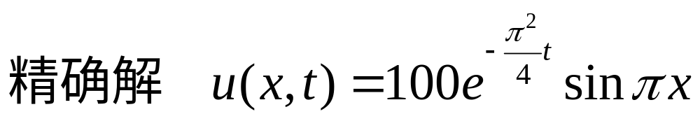
例2 分别用显格式和隐格式求解下列问题

Slide 17
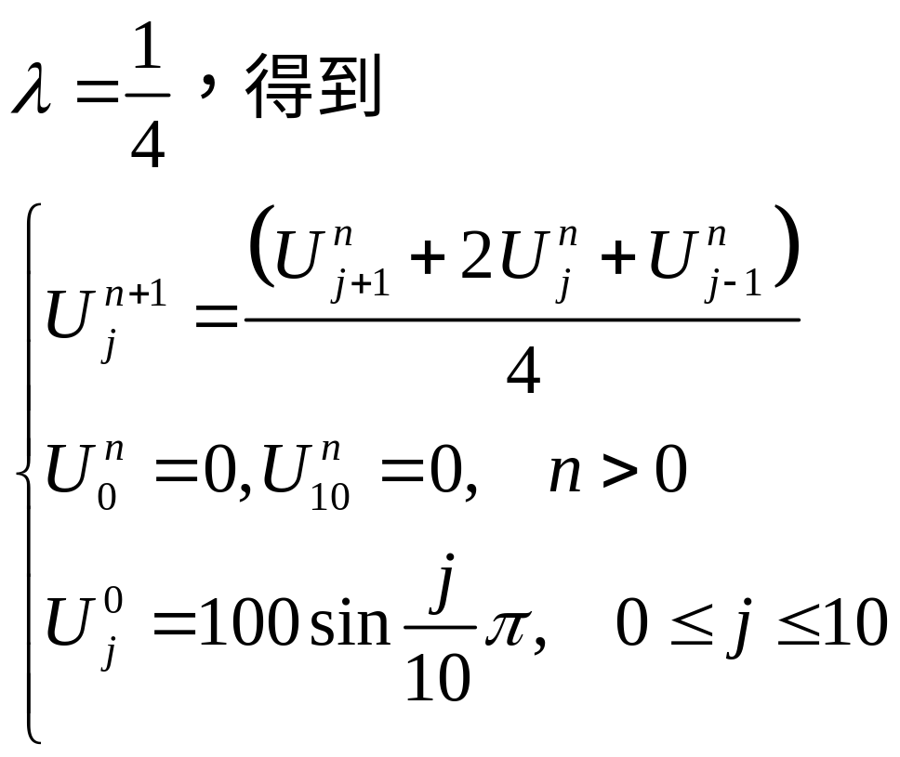
解答
(1) 显式格式

Slide 18
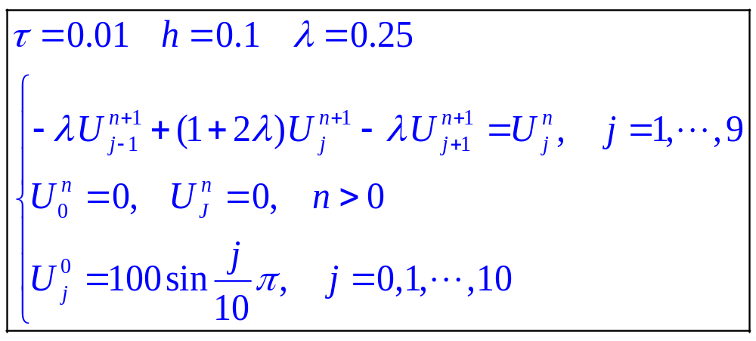
(1) 隐式格式

Slide 19
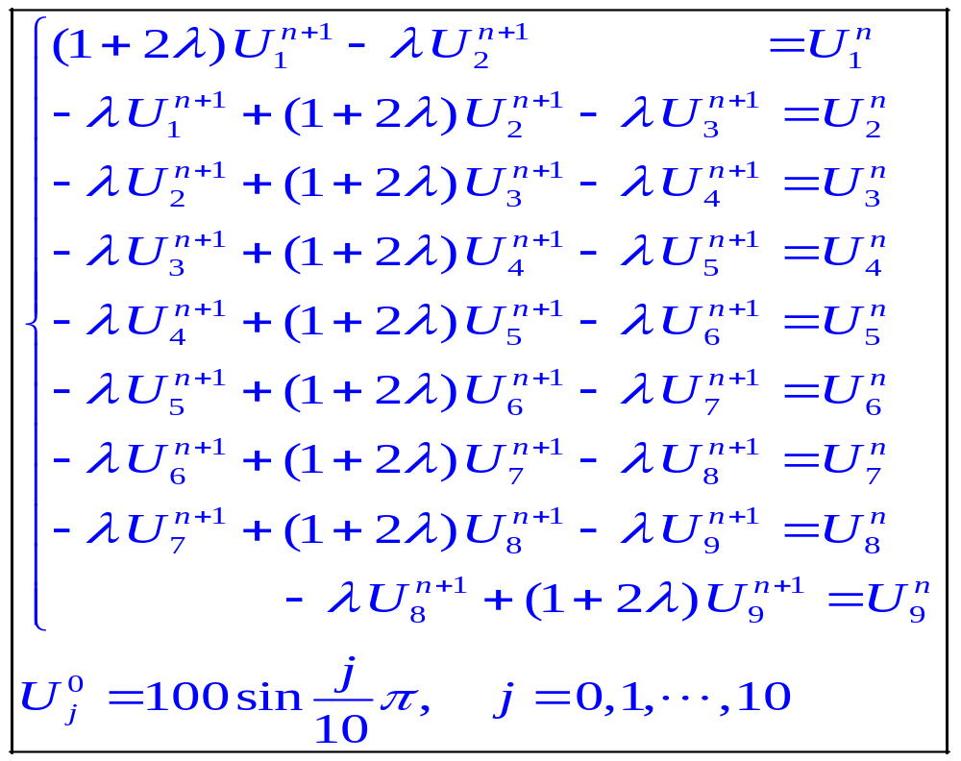

Slide 20
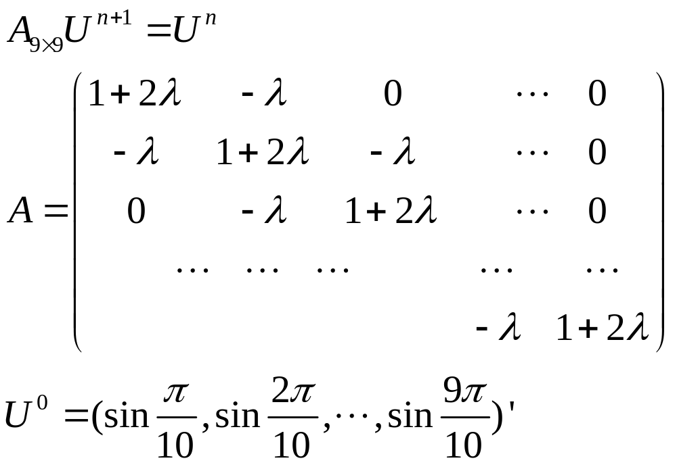

Slide 21
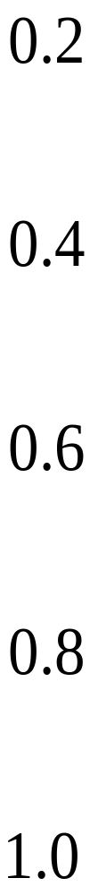
数值解与精确解比较
x
t
精确解
数值解
0 18.8654 35.8842 49.3903 58.0618 61.0498
0 18.8269 35.8109 49.2895 57.9433 60.9252
19.0538 36.2426 49.8836 58.6417 61.6595
0 11.5173 21.9072 30.1527 35.4466 37.2708
0 11.4703 21.8179 30.0298 35.3021 37.1188
11.7485 22.3470 30.7580 36.1582 38.0190
0 7.0313 13.3743 18.4082 21.6401 22.7537
0 6.9883 13.2926 18.2957 21.5079 22.6147
7.2441 13.7791 18.9653 22.2950 23.4423
0 4.2926 8.1650 11.2381 13.2112 13.8911
0 4.2577 8.0985 11.1467 13.1037 13.7781
4.4667 8.4961 11.6939 13.7470 14.4544
0 2.6206 4.9847 6.8609 8.0654 8.4805
0 2.5940 4.9341 6.7911 7.9835 8.3943
2.7541 5.2387 7.2104 8.4763 8.9125

Slide 22
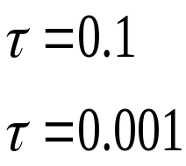
隐式数值解与精确解比较
x
t
精确解
0 18.8654 35.8842 49.3903 58.0618 61.0498
19.9453 37.9382 52.2175 61.3854 64.5444
18.9532 36.0512 49.6202 58.3320 61.3339
0 11.5173 21.9072 30.1527 35.4466 37.2708
12.8736 24.4870 33.7035 39.6208 41.6598
11.6248 22.1116 30.4340 35.7773 37.6185
0 7.0313 13.3743 18.4082 21.6401 22.7537
8.3092 15.8050 21.7537 25.5730 26.8890
7.1299 13.5619 18.6664 21.9436 23.0729
0 4.2926 8.1650 11.2381 13.2112 13.8911
5.3631 10.2012 14.0408 16.5059 17.3554
4.3731 8.3181 11.4488 13.4589 14.1515
0 2.6206 4.9847 6.8609 8.0654 8.4805
3.4616 6.5843 9.0625 10.6537 11.2019
2.6822 5.1018 7.0220 8.2549 8.6797

Slide 23
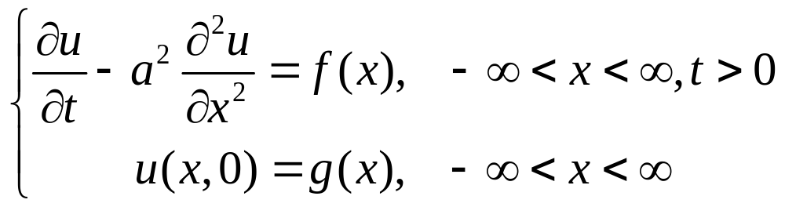
三、定解条件的处理
1。初值问题
采用显式格式逐层求解

Slide 24
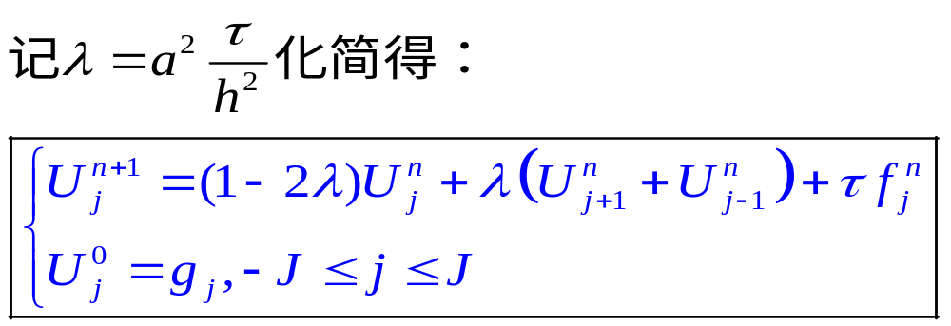
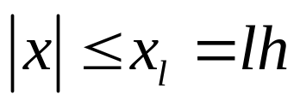
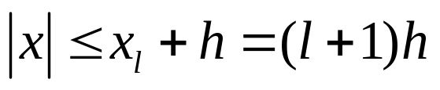
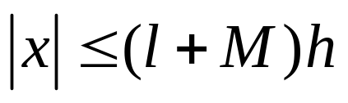
若希望得到M层 的值，由于计算格式要用到M-1层 处的值，故初始时刻应给出 的初始值。

Slide 25
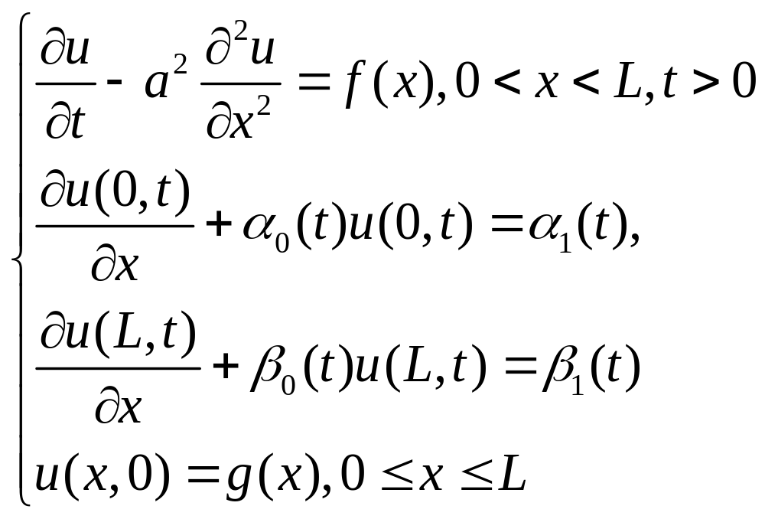
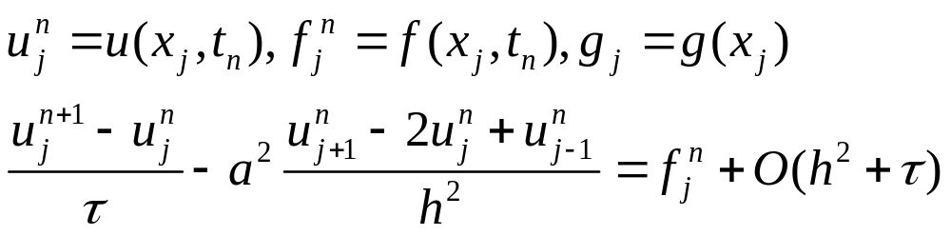
2。第三边值—初值问题

Slide 26
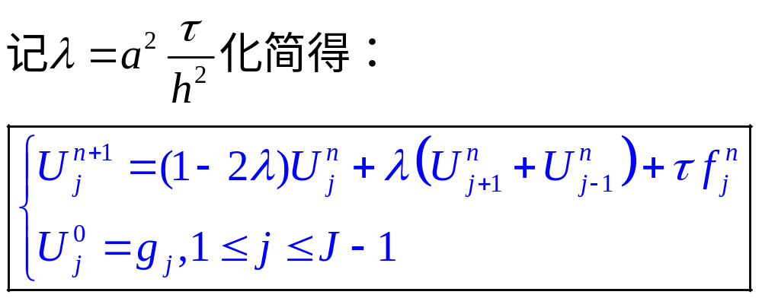
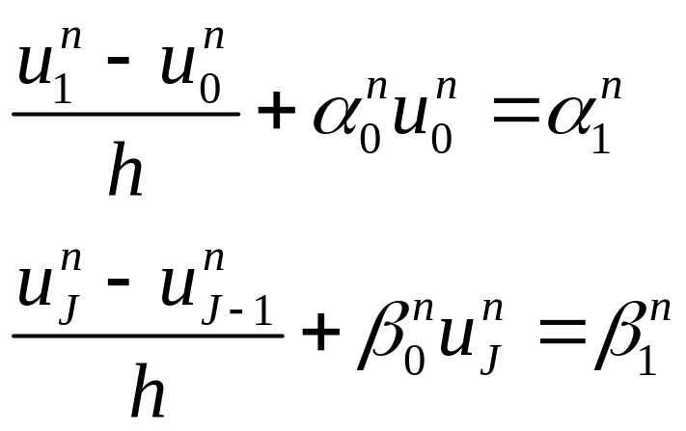
(1)边界条件处理
法一
局部截断误差O(h)

Slide 27
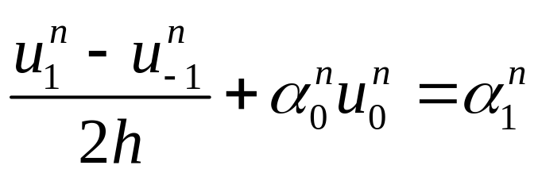
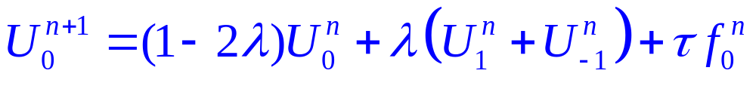
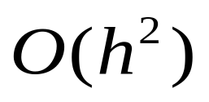
法二 为提高精度, 采用中心差商
同理
局部截断误差

Slide 28
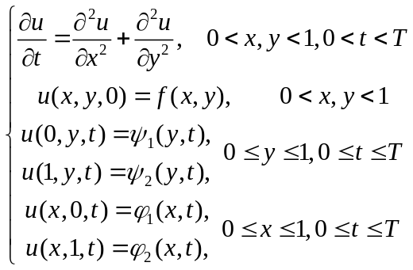
四、二维热传导方程
以下列初边值问题为例

Slide 29
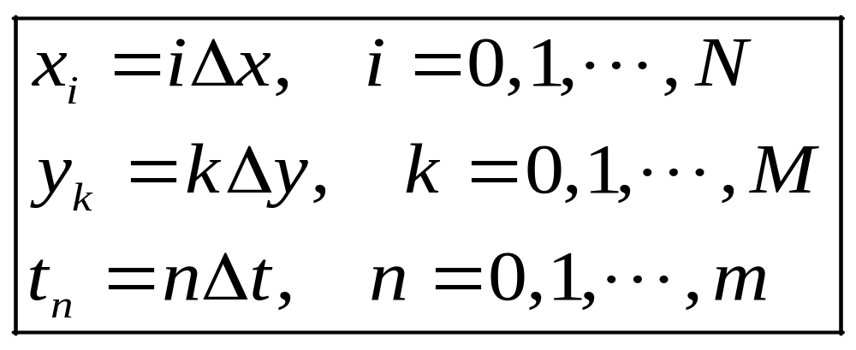
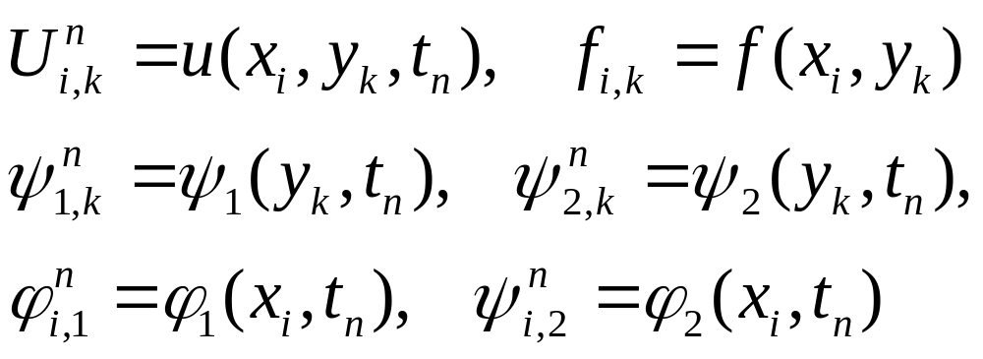
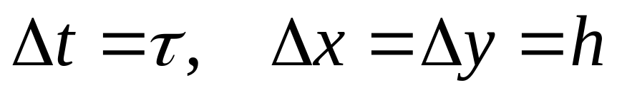
选取网格
记

Slide 30
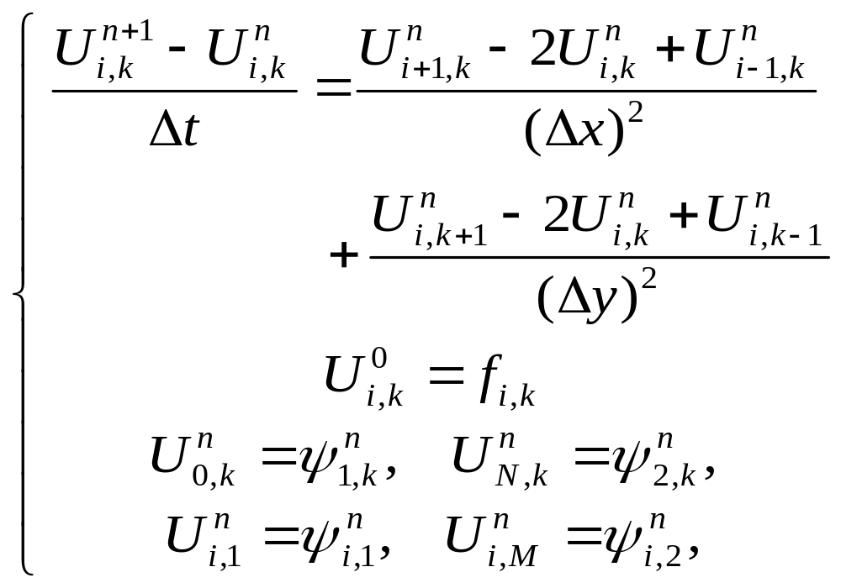
1。显式格式

Slide 31
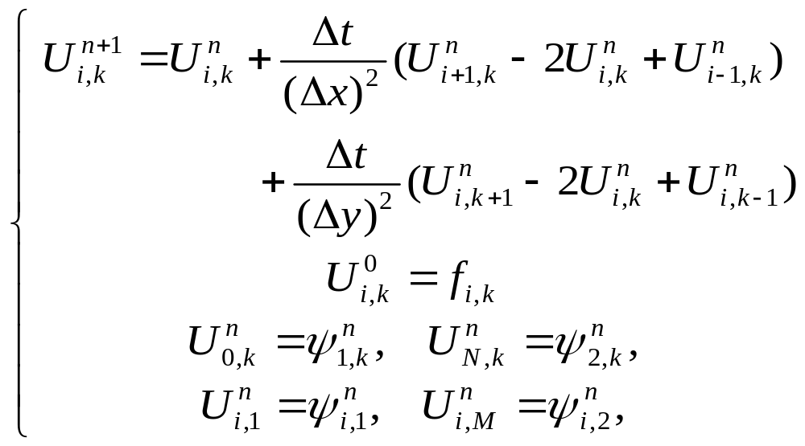

Slide 32
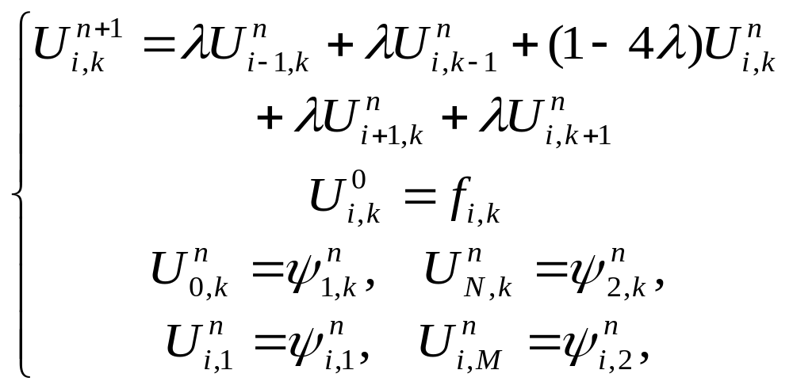

Slide 33
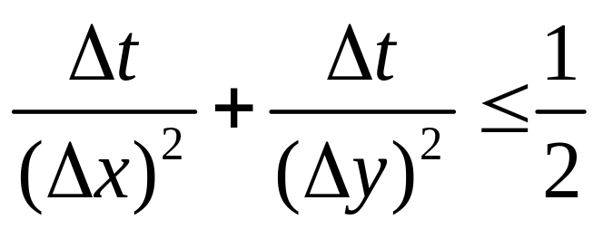
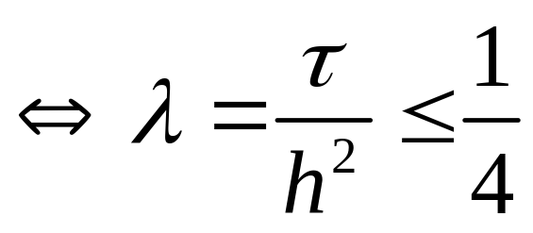
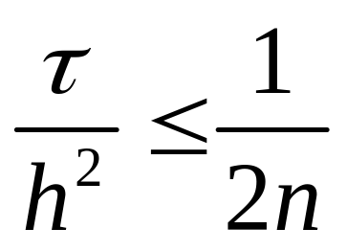
稳定性条件
对n维热传导问题，稳定性条件为
维数越高，时间步长越小，计算量越大！

Slide 34
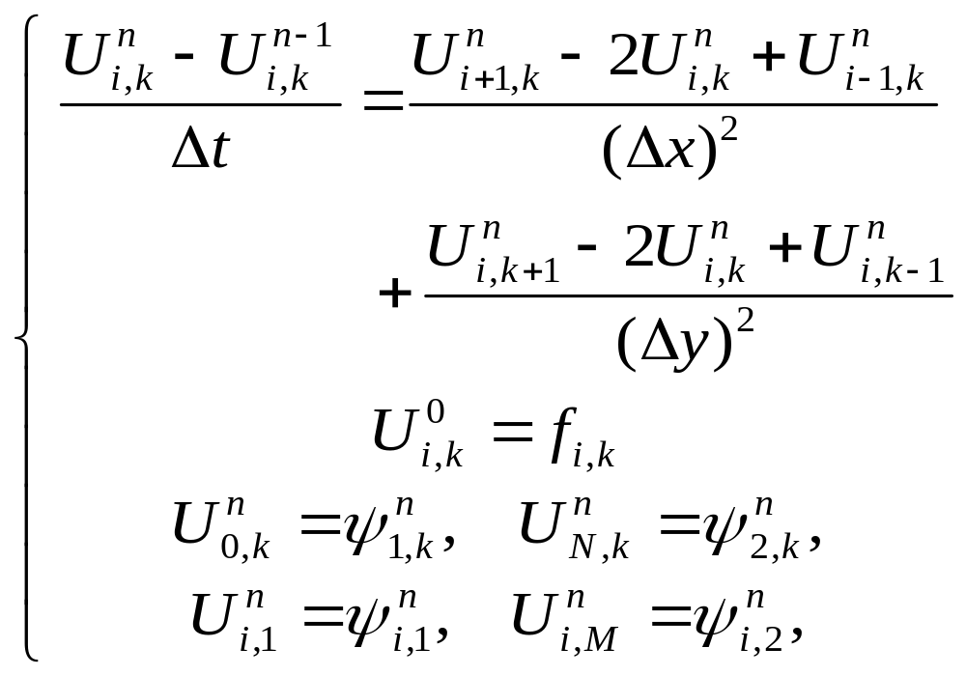
2。隐式格式

Slide 35
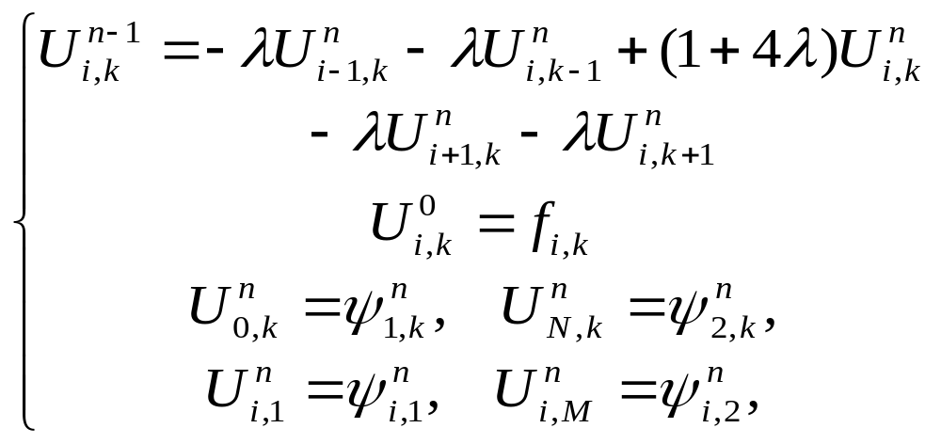
每一层上要求解一个(N-1)(M-1)阶的
五对角方程组。

Slide 36
交替方向法
引进新的差分格式，满足
（1）无条件稳定；
（2）有合理的精确度；
（3）相应的代数方程组易解。
将二维问题化为两个一维问题来求解。

Slide 37
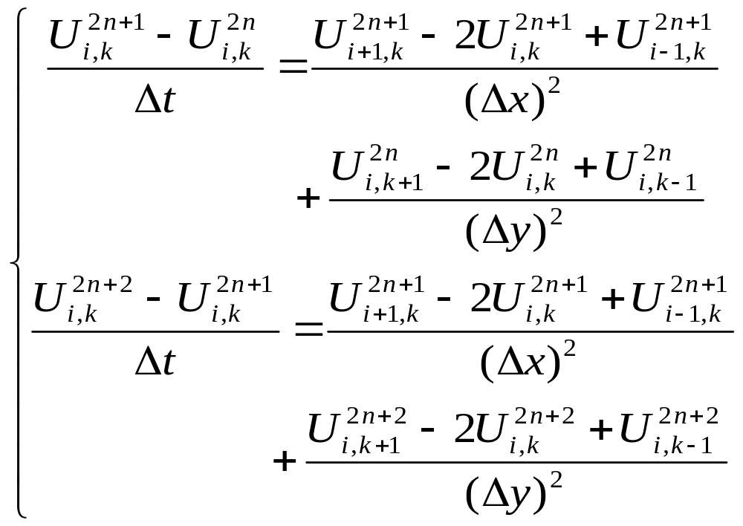
3。P-R(Peaceman-Rachford)方法

Slide 38

M=N 时，每层上要求解N-1个含N-1个未知量的三对角方程组。
计算量比隐格式低得多！无条件稳定！
缺点：不能推广到三维问题！

Slide 39

4。D-R(Douglas-Rachford)方法
每层上求解三对角方程组。引入过渡层，需要较大的存储量！
可推广到三维！无条件稳定！

Slide 40
小结：
1。二层方法
显格式：条件稳定
隐格式：无条件稳定
2。初值问题和第三边值条件的处理
3。二维问题
显格式：条件稳定
隐格式：无条件稳定，计算量大
P-R格式：无条件稳定，不能推广到三维
D-R格式：无条件稳定，可推广到三维

